Slide 1
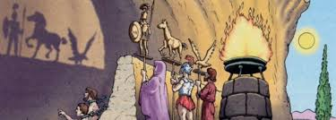
ALEGORÍA DE LA CAVERNA DE PLATÓN
¿Qué significa?

